Slide 1

История развития искусственного интеллекта. Интерактивный курс
Урок 28
Представление знаний и базы знаний
Продукции — Фреймы — Семантические сети

Slide 2
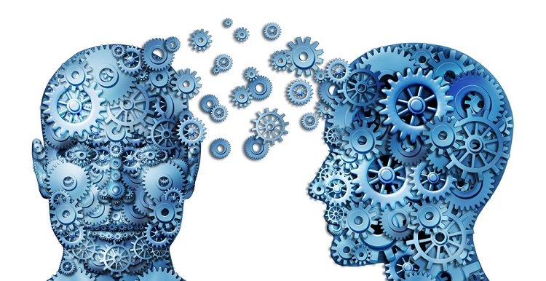

Знания
Каким образом устроены знания человека?
Как человеческий мозг хранит знания?
Каким образом знания в голове человека актуализируются?

Slide 3


Знания и данные
Данные
Знания

Slide 4

Данные
Представление фактов об окружающей реальности или абстрактных понятиях в форме, позволяющей осуществлять коммуникацию, интерпретацию и обработку информации человеком индивидуально или при помощи специальных средств

Slide 5

Знания
Совокупность утверждений об объективной реальности или абстрактных понятиях, свойствах объектов, закономерностях процессов и явлений, но также и правила логического вывода одних утверждений из других и правила использования утверждений для принятия решений

Slide 6
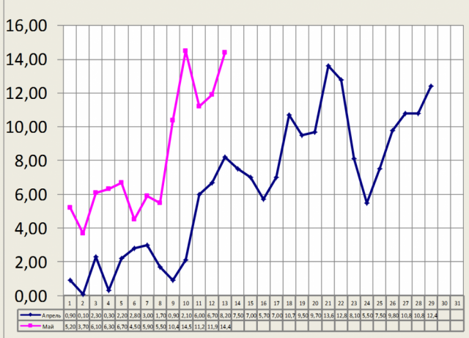
Знания и данные — пример
Данные
Знания ЕСЛИ в ноябре шёл дождь не менее половины дней месяца, ТО зима будет снежная

Slide 7
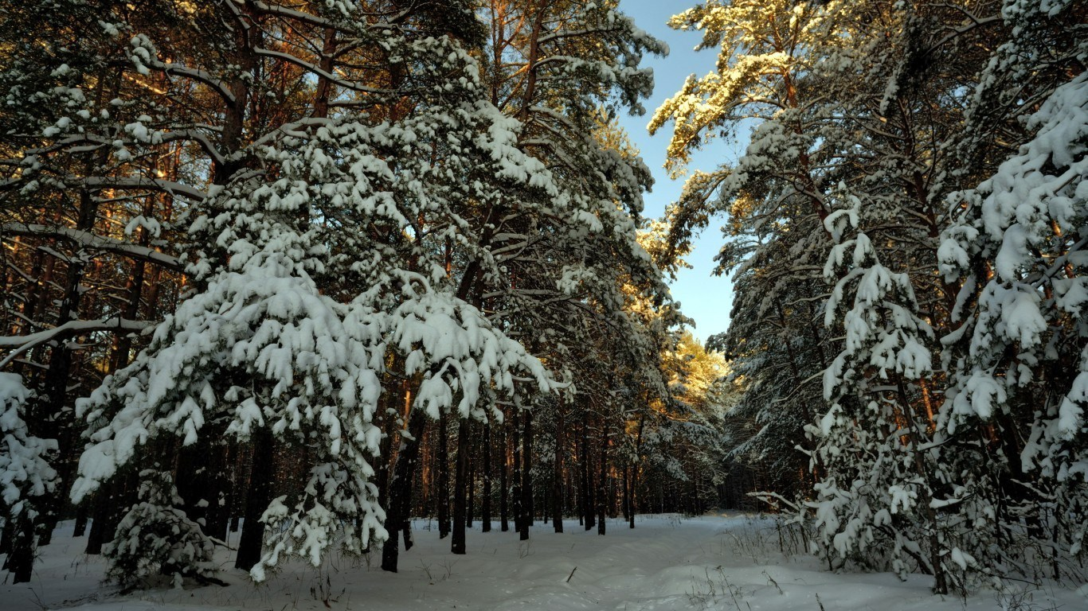

Slide 8
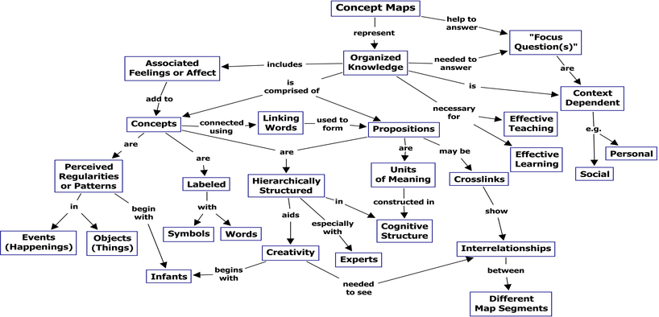
Знания имеют сложную структуру

Slide 9
Знания задаются двояко
Экстенсионально — через набор конкретных фактов, соответствующих рассматриваемому понятию
Интенсионально — через свойства рассматриваемого понятия

Slide 10
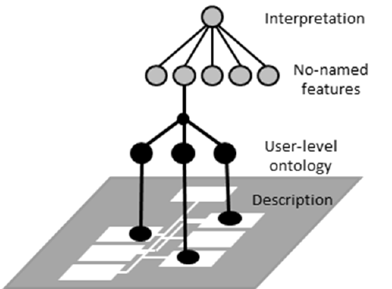
Знания интерпретируются
Возможность ассоциирования с элементом данных «избыточного» набора наименований тех множеств, в которые входит понятие

Slide 11
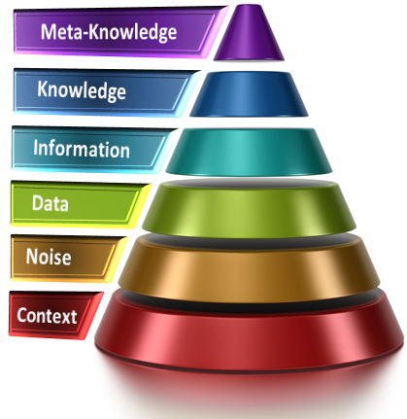
Знания рекурсивно структурированы
Возможность расчленяться и объединяться в иерархические и родо-видовые отношения

Slide 12
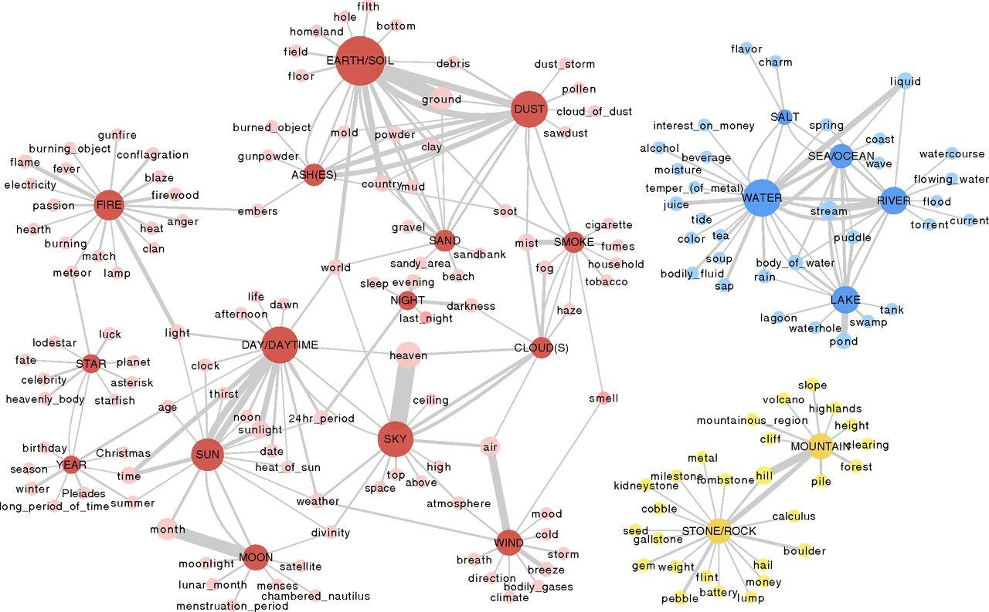
Знания определяют отношения

Slide 13
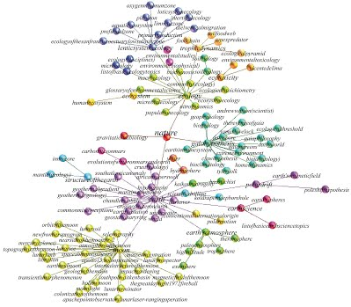
Знания близки друг другу
Наличие у знаний семантического пространства с метрикой позволяет определять близость и удалённость информационных единиц друг от друга

Slide 14

Знания активны
Формирование мотивов поведения
Постановка целей
Построение процедур их достижения

Slide 15

Знания функционально целостны
Выбор желаемого результата, времени и средств получения результата
Наличие средств анализа достаточности полученного результата

Slide 16


Slide 17

Уровень 1
Знания в памяти человека

Slide 18

Уровень 2
Учебники, справочники, энциклопедии

Slide 19
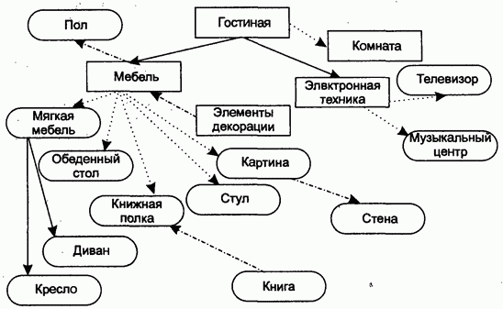
Уровень 3
Поле знаний — структурированное описание знаний с первых двух уровней

Slide 20
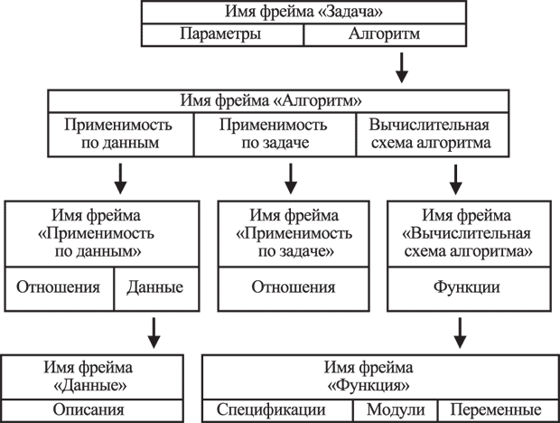
Уровень 4
Формализация знаний на выбранном языке представления знаний

Slide 21

Уровень 5
Знания в системе управления базами знаний

Slide 22

Формализмы представления знаний
Фреймы
Продукции
Семантические сети

Slide 23
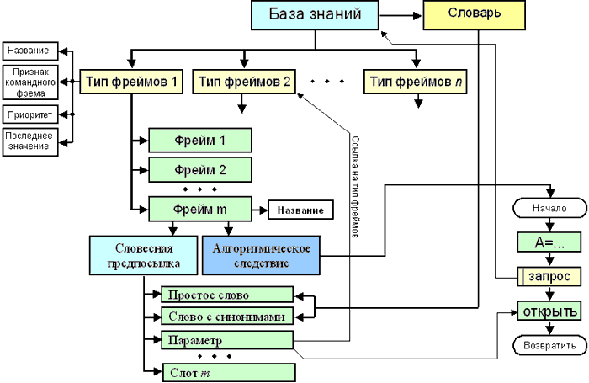
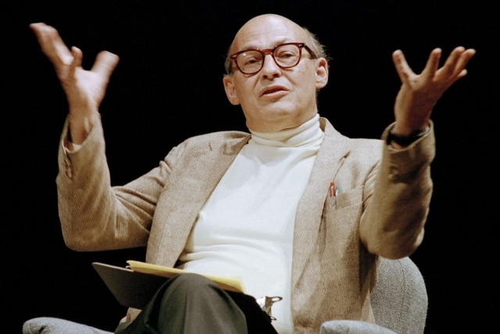
Фреймы
Фреймы —
это очень просто
Марвин Мински

Slide 24
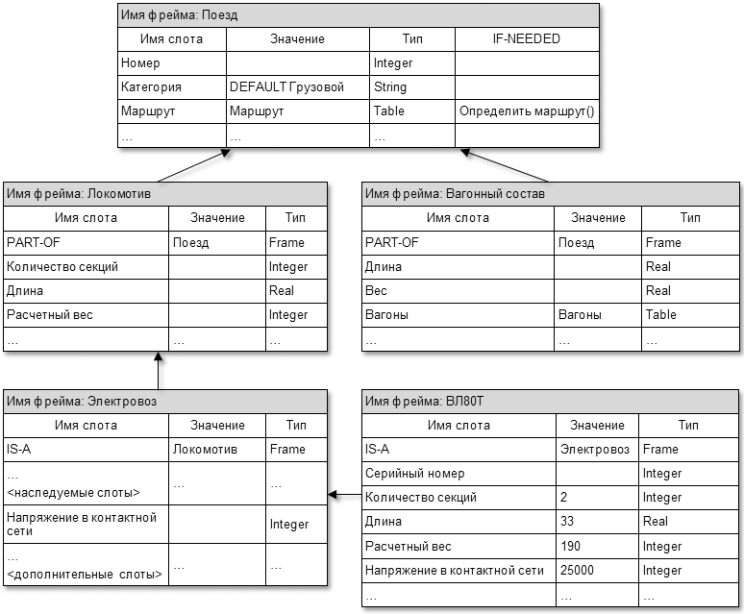
Пример фрейма

Slide 25
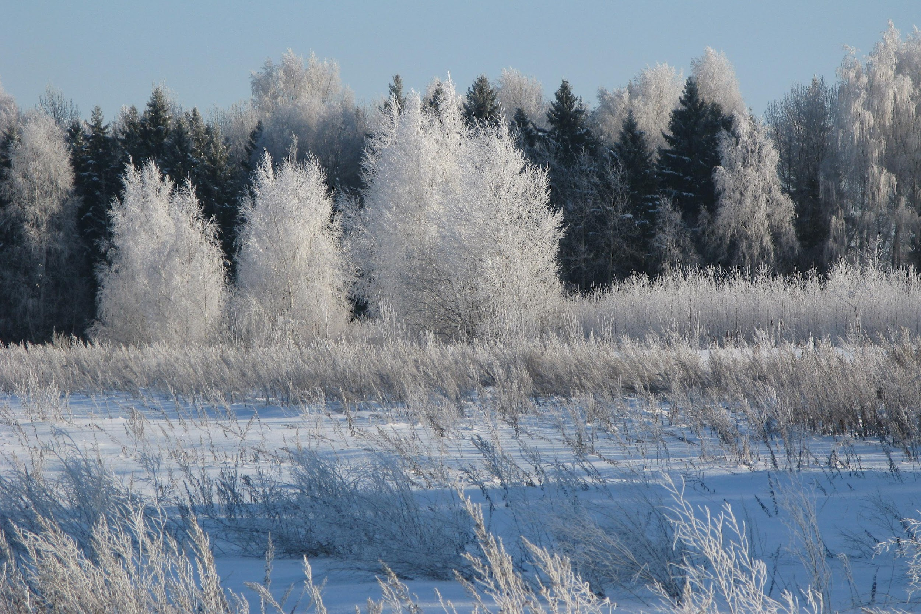

Slide 26
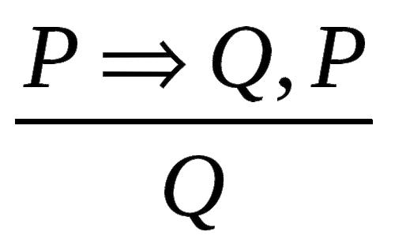
Продукции
Modus Ponens: ЕСЛИ … ТО …

Slide 27
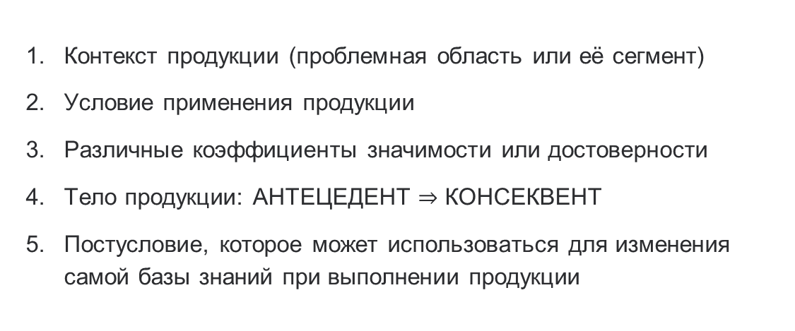
Продукции

Slide 28
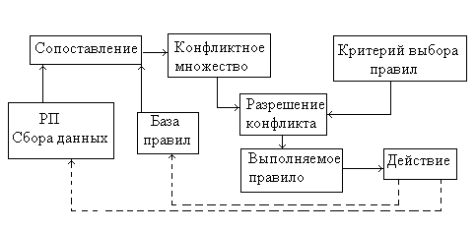
Машина вывода

Slide 29
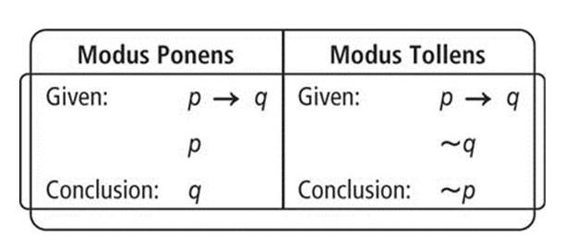
Стратегии вывода
Прямой вывод Modus Ponens
Обратный вывод Modus Tollens

Slide 30

Прямой и обратный вывод
1. При помощи обратного вывода строятся гипотезы о причинах поломки
2. При помощи прямого вывода определяется программа исправления

Slide 31
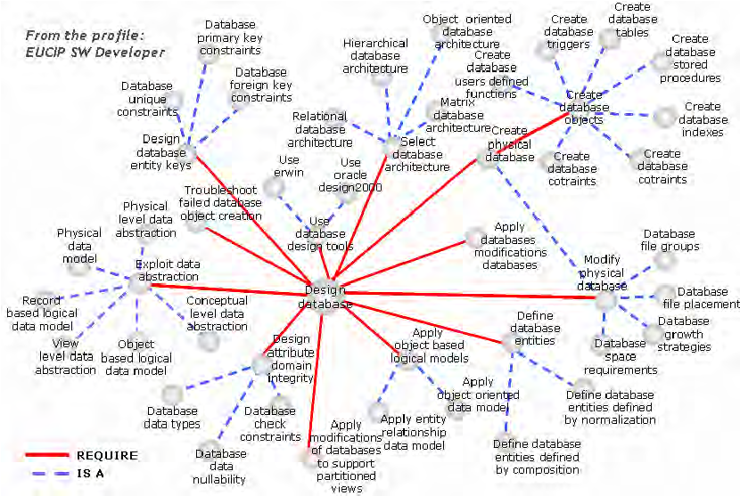
Семантические сети

Slide 32
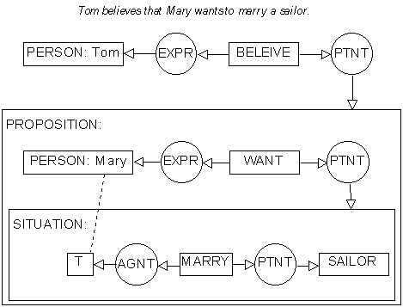
Концептуальные графы

Slide 33


Slide 34


Slide 35
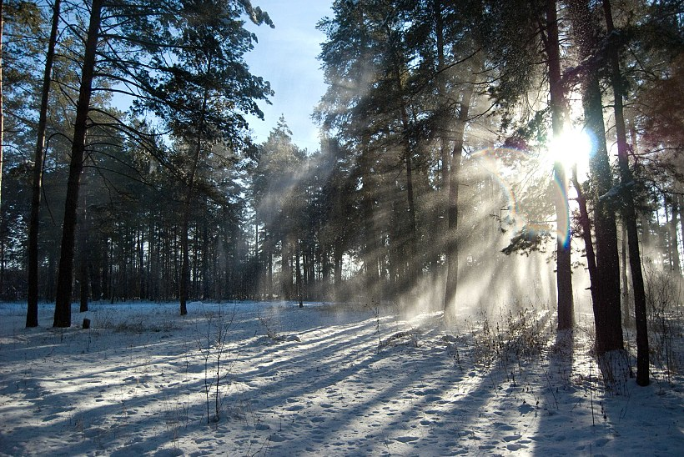

Slide 36
До новых встреч
На следующем занятии:
Экспертные системы
Базы знаний
Машины вывода
Оставайтесь с нами

